Slide 1








CHÀO MỪNG CÁC EM
ĐÃ ĐẾN VỚI BÀI HỌC
HÔM NAY!

Slide 2


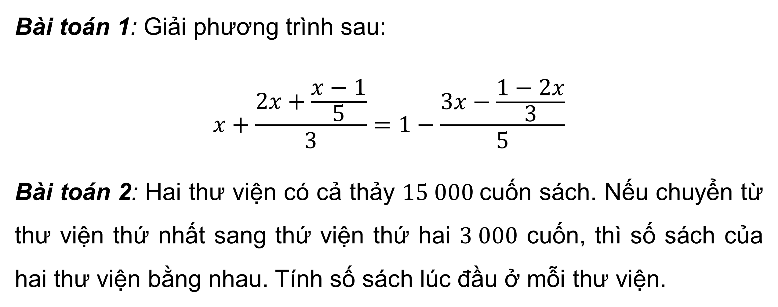
KHỞI ĐỘNG
Thực hiện làm các bài toán sau
Bài toán 1: Giải phương trình sau:
$$x+\frac{2x+\frac{x−1}{5}}{3}=1−\frac{3x−\frac{1−2x}{3}}{5}$$
Bài toán 2: Hai thư viện có cả thảy $15 000$cuốn sách. Nếu chuyển từ thư viện thứ nhất sang thứ viện thứ hai $3 000$ cuốn, thì số sách của hai thư viện bằng nhau. Tính số sách lúc đầu ở mỗi thư viện.

Slide 3


Giải
Bài toán 1.
$$\frac{3x+2x+\frac{x−1}{5}}{3}=\frac{5−3x−\frac{1−2x}{3}}{5}$$
$$5.\left(3x+2x+\frac{x−1}{5}\right)=3.\left(5−3x−\frac{1−2x}{3}\right)$$
$$15x+10x+x−1=15−9x−1+2x$$
$$15x+10x+x+9x−2x=15−1+1$$
$$33x=15$$
$$x=\frac{5}{11}$$

Slide 4
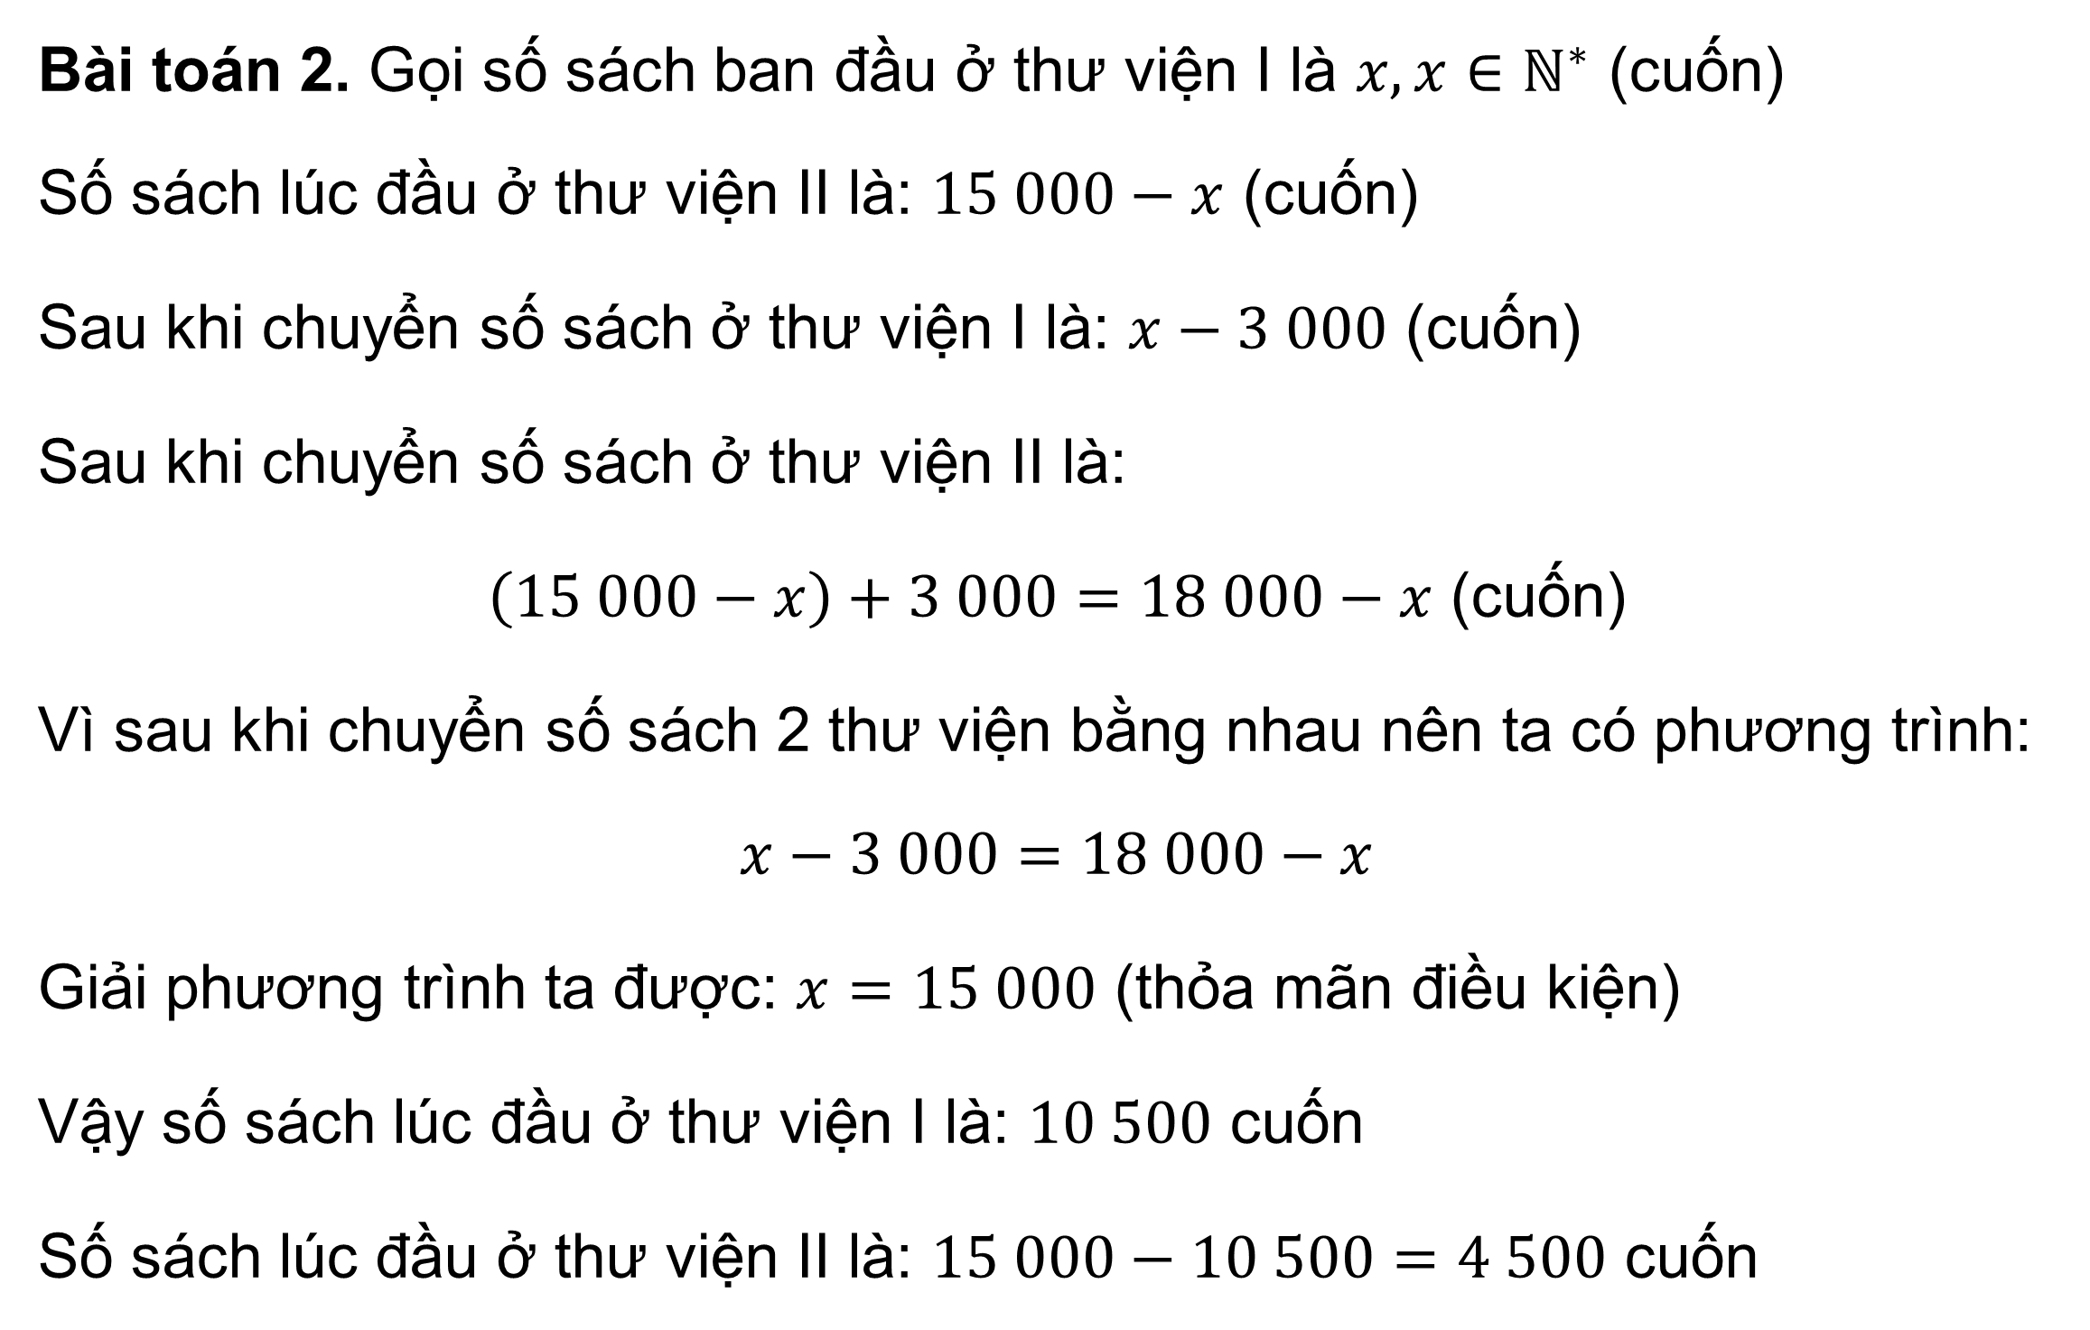
Giải
Bài toán 2. Gọi số sách ban đầu ở thư viện I là $x, x∈ℕ^{∗}$ (cuốn)
Số sách lúc đầu ở thư viện II là: $15 000−x$ (cuốn)
Sau khi chuyển số sách ở thư viện I là: $x−3 000$ (cuốn)
Sau khi chuyển số sách ở thư viện II là:
$\left(15 000−x\right)+3 000=18 000−x$ (cuốn)
Vì sau khi chuyển số sách 2 thư viện bằng nhau nên ta có phương trình:
$$x−3 000=18 000−x$$
Giải phương trình ta được: $x=15 000$ (thỏa mãn điều kiện)
Vậy số sách lúc đầu ở thư viện I là: $10 500$ cuốn
Số sách lúc đầu ở thư viện II là: $15 000−10 500=4 500$ cuốn

Slide 5

CHƯƠNG VII. PHƯƠNG TRÌNH BẬC NHẤT VÀ HÀM SỐ
BẬC NHẤT
LUYỆN TẬP CHUNG
Trang 37

Slide 6

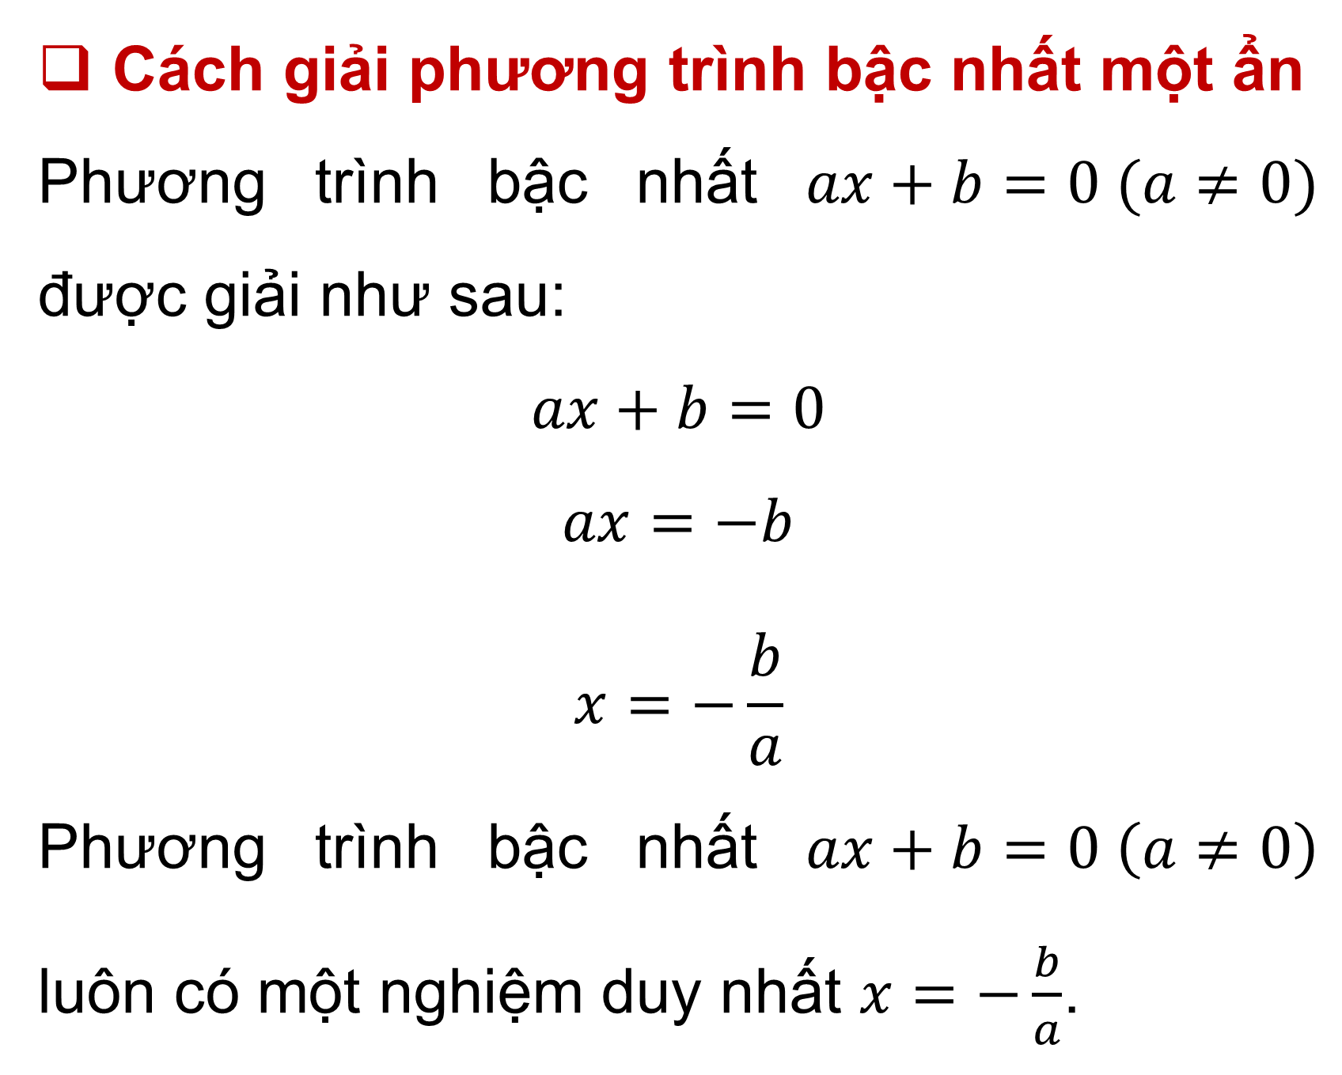
Trình bày cách giải phương trình bậc nhất một ẩn.
Cách giải phương trình bậc nhất một ẩn
Phương trình bậc nhất $ax+b=0 (a≠0)$ được giải như sau:
$ax+b=0$
$ax=−b$
$$x=−\frac{b}{a}$$
Phương trình bậc nhất $ax+b=0 \left(a≠0\right)$ luôn có một nghiệm duy nhất $x=−\frac{b}{a}$.

Slide 7

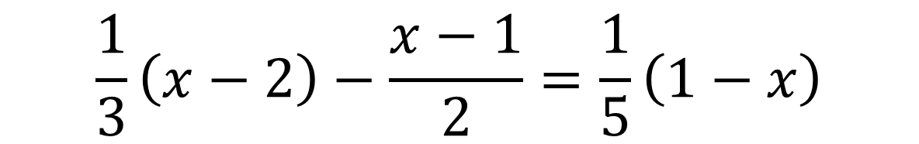
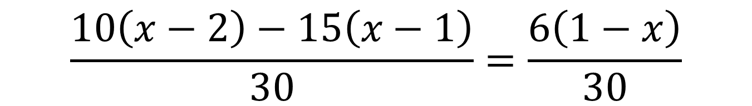
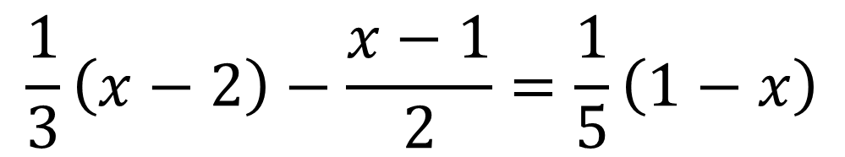
$$\frac{1}{3}\left(x−2\right)−\frac{x−1}{2}=\frac{1}{5}\left(1−x\right)$$
Ví dụ 1:
Giải phương trình sau
Giải:
$$\frac{1}{3}\left(x−2\right)−\frac{x−1}{2}=\frac{1}{5}\left(1−x\right)$$
$$\frac{10\left(x−2\right)−15\left(x−1\right)}{30}=\frac{6\left(1−x\right)}{30}$$
Quy đồng mẫu hai vế
$$10\left(x−2\right)−15\left(x−1\right)=6\left(1−x\right)$$
Nhân hai vế với 30 để khử mẫu
$$10x−20−15x+15=6−6x$$
Thực hiện phép tính để bỏ dấu ngoặc
$$10x−15x+6x=6+20−15$$
Chuyển các hạng tử chứa x sang vế trái, các hạng tử không chứa x sang vế phải
$$x=11$$
Vậy phương trình đã cho có nghiệm duy nhất là $x=11$

Slide 8
Trình bày các bước giải bài toán bằng cách lập phương trình?
Các bước giải một bài toán bằng cách lập phương trình
Bước 1. Lập phương trình:
Chọn ẩn số và đặt điều kiện thích hợp cho ẩn số.
Biểu diễn các đại lượng chưa biết theo ẩn và các đại lượng đã biết.
Lập phương trình biểu thị mỗi quan hệ giữa các đại lượng.

Slide 9
Trình bày các bước giải bài toán bằng cách lập phương trình?
Các bước giải một bài toán bằng cách lập phương trình
Bước 2. Giải phương trình
Bước 3. Trả lời:
Kiểm trả xem trong các nghiệm của phương trình, nghiệm nào thỏa mãn điều kiện của ẩn, nghiệm nào không, rồi kết luận.

Slide 10

Ví dụ 2: Một công ty cho thuê ô tô (có lái xe) tính phí cố định là 900 nghìn đồng một ngày và 10 nghìn đồng cho mỗi kilômét di chuyển. Bác Hưng thuê một chiếc ô tô trong hai ngày và phải trả 4,5 triệu đồng. Tính quãng đường mà bác Hưng đã di chuyển trên chiếc ô tô này trong hai ngày đó.
Giải
Đổi 4,5 triệu đồng = 4 500 nghìn đồng.
Gọi x (km) là quãng đường mà bác Hưng đã di chuyển trên chiếc ô tô trong hai ngày
Điều kiện: x > 0.
Số tiền bác Hưng phải trả khi di chuyển x kilômét là 10x (nghìn đồng).
Số tiền phí cố định mà bác Hưng phải trả cho 2 ngày thuê xe là
900 . 2 = 1 800 (nghìn đồng).

Slide 11
Ví dụ 2: Một công ty cho thuê ô tô (có lái xe) tính phí cố định là 900 nghìn đồng một ngày và 10 nghìn đồng cho mỗi kilômét di chuyển. Bác Hưng thuê một chiếc ô tô trong hai ngày và phải trả 4,5 triệu đồng. Tính quãng đường mà bác Hưng đã di chuyển trên chiếc ô tô này trong hai ngày đó.
Giải
Theo đề bài, ta có phương trình: 10x + 1 800 = 4 500.
Giải phương trình: 10x + 1 800 = 4 500
x + 180 = 450
x = 450 – 180
x = 270. (Giá trị này của x thoả mãn điều kiện của ẩn)
Vậy trong hai ngày đó, bác Hưng đã di chuyển quãng đường dài 270 km.

Slide 12

Ví dụ 3: Một người thợ kim hoàn có mười chiếc nhẫn, mỗi chiếc nặng 18 g, được làm bằng hợp kim gồm 10% bạc và 90% vàng. Người thợ quyết định nấu chảy những chiếc nhẫn và thêm đủ bạc để giảm hàm lượng vàng xuống còn 75%. Hỏi người thợ đó cần thêm bao nhiêu gam bạc?
Giải
Gọi x (g) là khối lượng bạc người thợ cần thêm vào. Điều kiện: x > 0.
Khối lượng của 10 chiếc nhẫn là 18 . 10 = 180 (g).
Khối lượng bạc có trong 10 chiếc nhẫn này là 0,1 .180 = 18 (g).
Khối lượng bạc sau khi thêm x (g) vào là 18 + x (g) và khối lượng dung dịch nấu chảy là 180 + x (g).

Slide 13
Giải
Theo đề bài, ta có phương trình: 18 + x = 0,25 (180 + x)
Giải phương trình: 18 + x = 0,25(180 + x)
18 + x = 45 + 0,25x
0,75x = 27
x = 36.
Giá trị này của x thoả mãn điều kiện của ẩn.
Vậy người thợ đó cần thêm 36 gam bạc.

Slide 14


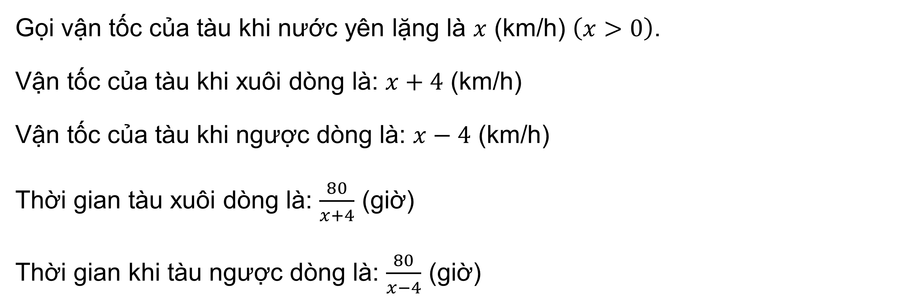
BÀI TOÁN
Một tàu thủy chạy trên một khúc sông dài 80 km, cả đi lẫn về mất 8 giờ 20 phút. Tính vận tốc của tàu thủy khi nước yên lặng? Biết rằng vận tốc dòng nước là 4 km/h.
Giải
Gọi vận tốc của tàu khi nước yên lặng là $x$ (km/h) $\left(x>0\right)$.
Vận tốc của tàu khi xuôi dòng là: $x+4$ (km/h)
Vận tốc của tàu khi ngược dòng là: $x−4$ (km/h)
Thời gian tàu xuôi dòng là: $\frac{80}{x+4}$ (giờ)
Thời gian khi tàu ngược dòng là: $\frac{80}{x−4}$ (giờ)
THẢO LUẬN NHÓM ĐÔI

Slide 15

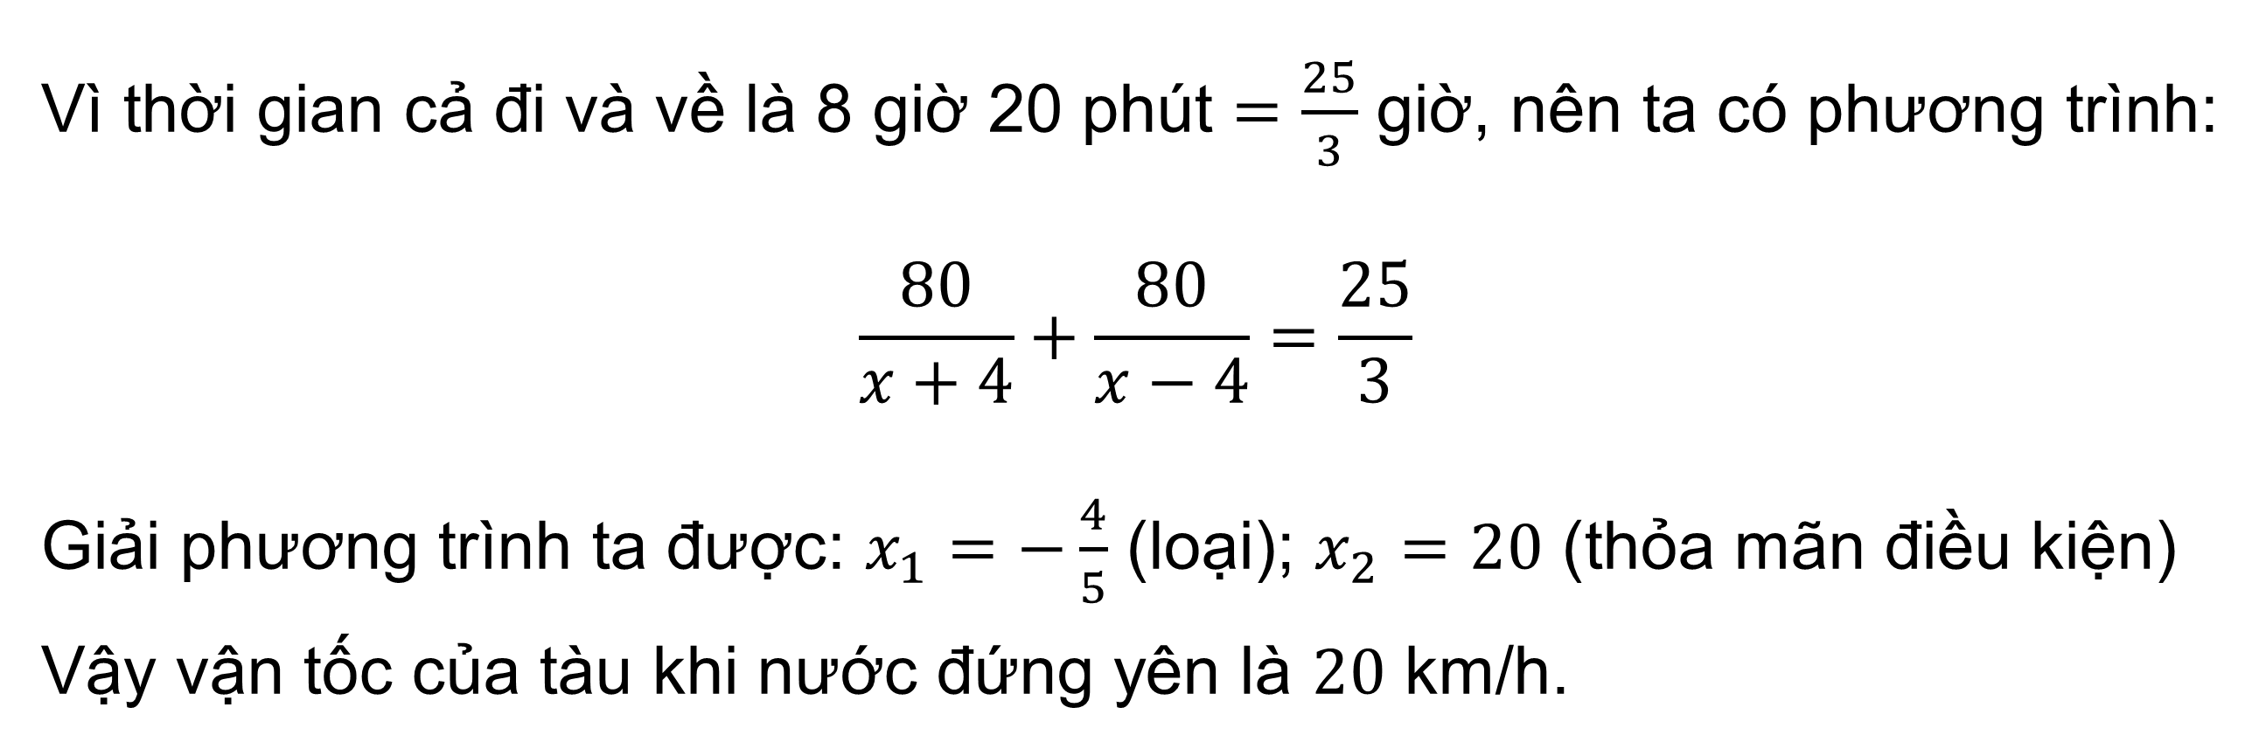
BÀI TOÁN
Một tàu thủy chạy trên một khúc sông dài 80 km, cả đi lẫn về mất 8 giờ 20 phút. Tính vận tốc của tàu thủy khi nước yên lặng? Biết rằng vận tốc dòng nước là 4 km/h.
Giải
Vì thời gian cả đi và về là 8 giờ 20 phút $=\frac{25}{3}$ giờ, nên ta có phương trình:
$$\frac{80}{x+4}+\frac{80}{x−4}=\frac{25}{3}$$
Giải phương trình ta được: $x_{1}=−\frac{4}{5}$ (loại); $x_{2}=20$ (thỏa mãn điều kiện)
Vậy vận tốc của tàu khi nước đứng yên là $20$ km/h.

Slide 16

LUYỆN TẬP

Slide 17

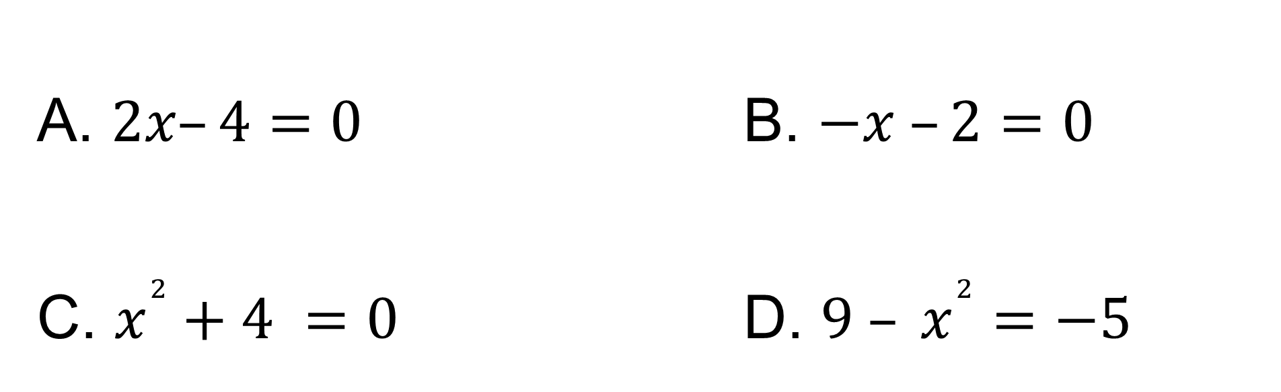
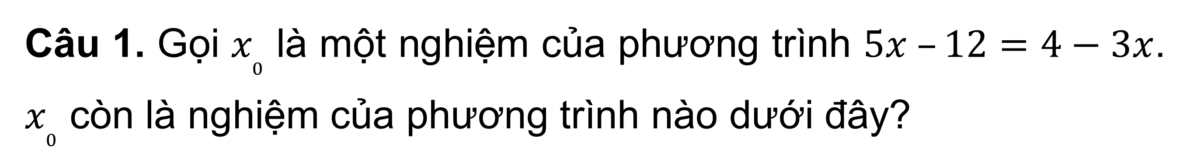
CÂU HỎI TRẮC NGHIỆM
Câu 1. Gọi $x_{0}$ là một nghiệm của phương trình $5x –12=4−3x$. $x_{0}$ còn là nghiệm của phương trình nào dưới đây?
A. $2x–4=0$ B. $−x –2=0$
C. $x^{2}+4 =0$ D. $9 – x^{2}=−5$

Slide 18
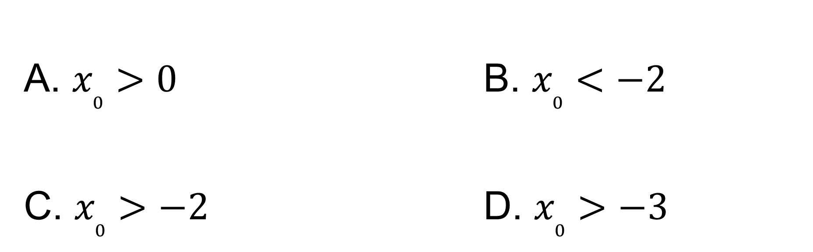
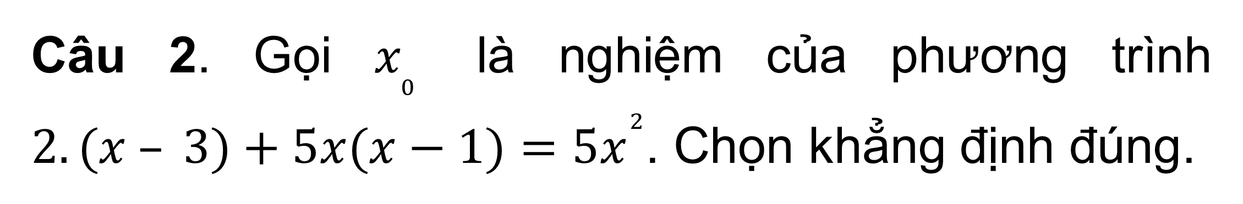
CÂU HỎI TRẮC NGHIỆM
Câu 2. Gọi $x_{0}$ là nghiệm của phương trình $2.(x – 3)+5x(x−1)=5x^{2}$. Chọn khẳng định đúng.
A. $x_{0}>0$ B. $x_{0}<−2$
C. $x_{0}>−2$ D. $x_{0}>−3$

Slide 19

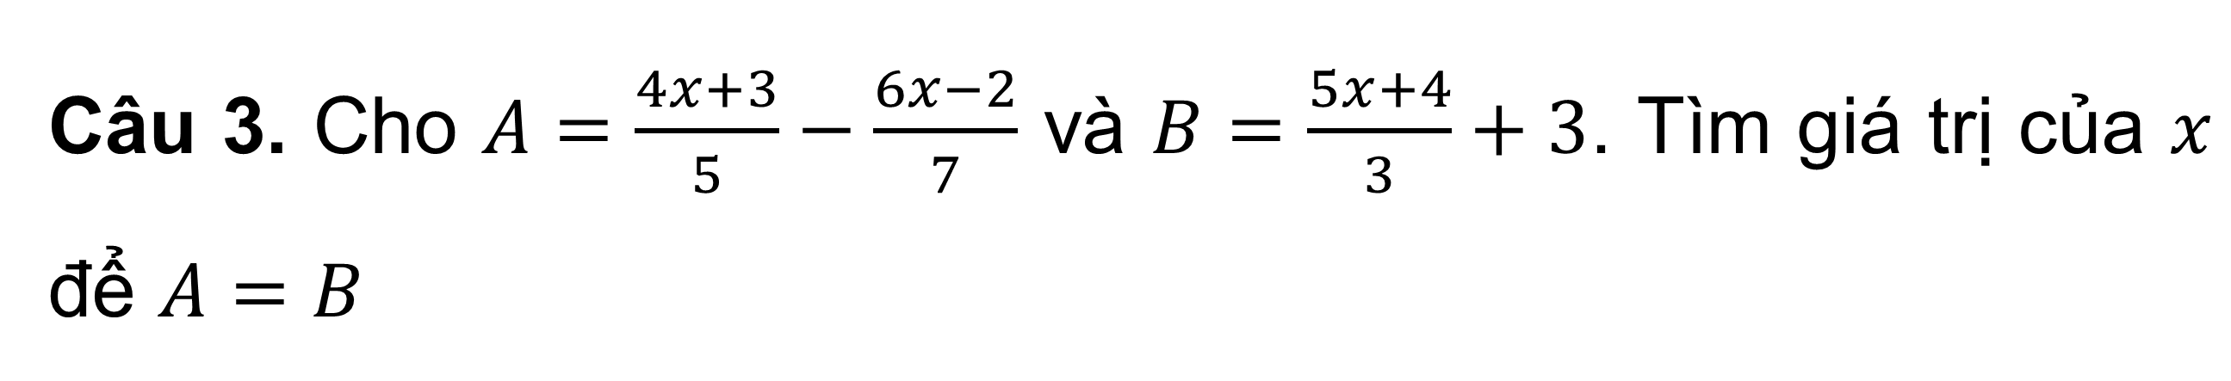
CÂU HỎI TRẮC NGHIỆM
Câu 3. Cho $A=\frac{4x+3}{5}−\frac{6x−2}{7}$ và $B=\frac{5x+4}{3}+3$. Tìm giá trị của $x$ để $A=B$
A. $x=−2$ B. $x=2$
C. $x=3$ D. $x=−3$

Slide 20
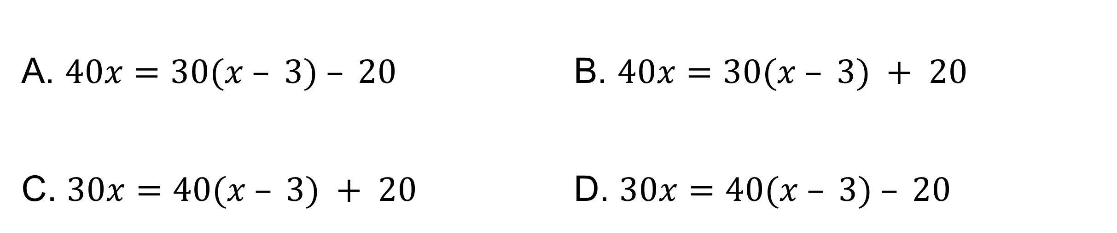
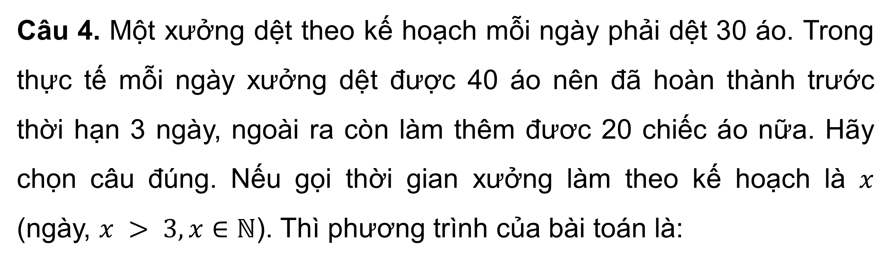
CÂU HỎI TRẮC NGHIỆM
Câu 4. Một xưởng dệt theo kế hoạch mỗi ngày phải dệt 30 áo. Trong thực tế mỗi ngày xưởng dệt được 40 áo nên đã hoàn thành trước thời hạn 3 ngày, ngoài ra còn làm thêm đươc 20 chiếc áo nữa. Hãy chọn câu đúng. Nếu gọi thời gian xưởng làm theo kế hoạch là $x$ (ngày, $x > 3, x∈ℕ$). Thì phương trình của bài toán là:
A. $40x=30(x – 3) – 20$ B. $40x=30(x – 3) + 20$
C. $30x=40(x – 3) + 20$ D. $30x=40(x – 3) – 20$

Slide 21
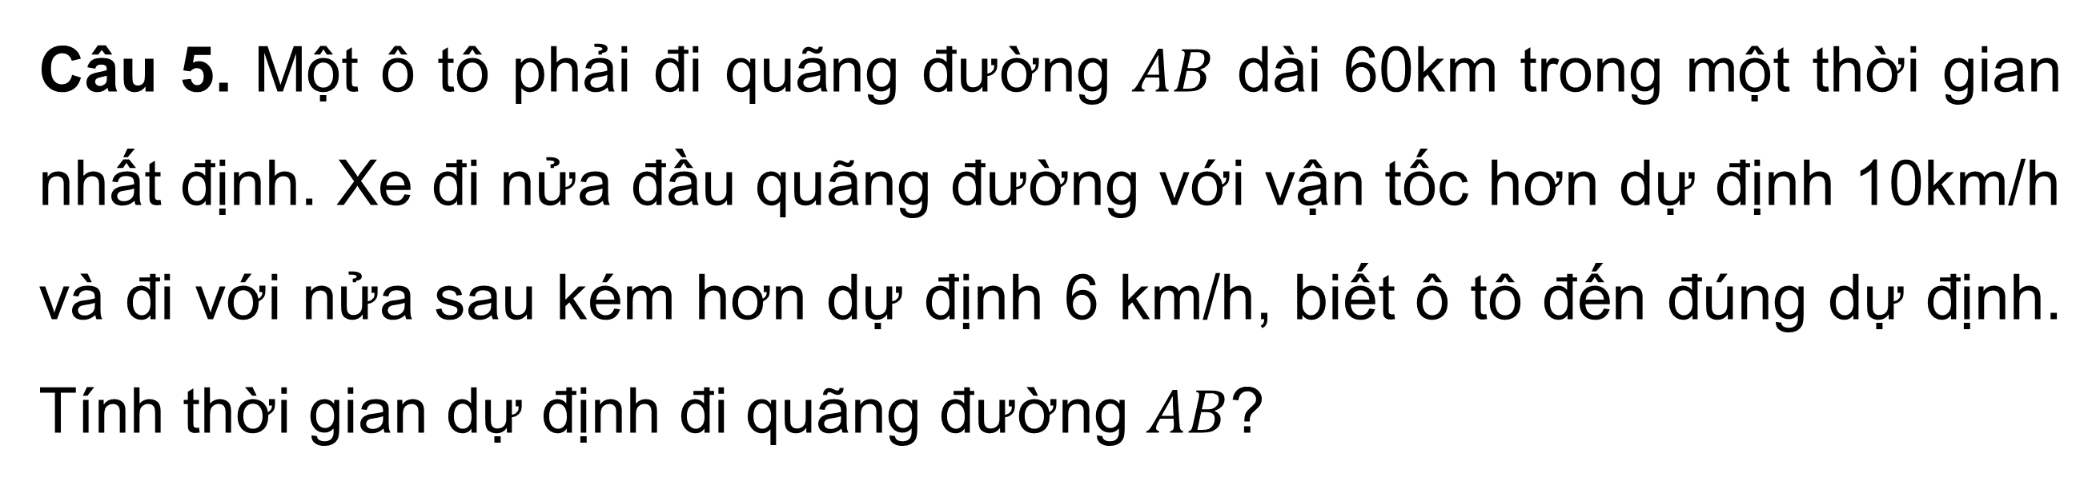
CÂU HỎI TRẮC NGHIỆM
Câu 5. Một ô tô phải đi quãng đường $AB$ dài 60km trong một thời gian nhất định. Xe đi nửa đầu quãng đường với vận tốc hơn dự định 10km/h và đi với nửa sau kém hơn dự định 6 km/h, biết ô tô đến đúng dự định. Tính thời gian dự định đi quãng đường $AB$?
A. 3 giờ B. 6 giờ C. 5 giờ D. 4 giờ

Slide 22

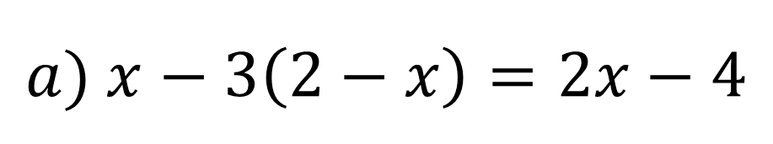
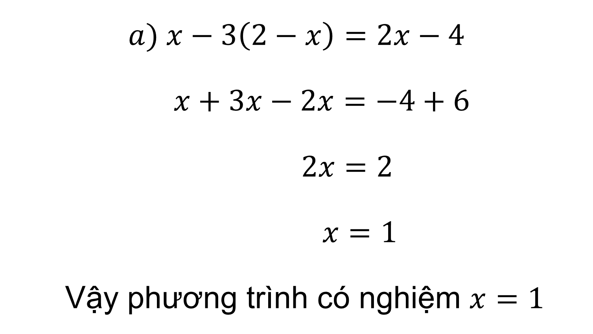
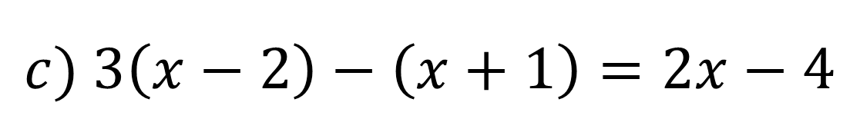
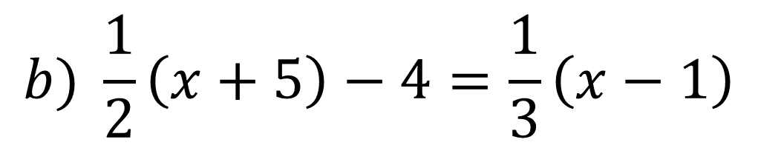
Bài 7.12 (SGK – tr.38)
Giải các phương trình sau:
$$a) x−3\left(2−x\right)=2x−4$$
Giải
$$b) \frac{1}{2}\left(x+5\right)−4=\frac{1}{3}\left(x−1\right)$$
$$a) x−3\left(2−x\right)=2x−4$$
$x+3x−2x=−4+6$
$2x=2$
$x=1$
Vậy phương trình có nghiệm $x=1$
$$c) 3\left(x−2\right)−\left(x+1\right)=2x−4$$
$$d) 3x−4=2\left(x−1\right)−\left(2−x\right)$$

Slide 23

Bài 7.12 (SGK – tr.38)
Giải các phương trình sau:
$$a) x−3\left(2−x\right)=2x−4$$
Giải
$$b) \frac{1}{2}\left(x+5\right)−4=\frac{1}{3}\left(x−1\right)$$
$$\frac{1}{2}x−\frac{1}{3}x=−\frac{1}{3}−\frac{5}{2}+4$$
$$\frac{1}{6}x=\frac{7}{6}$$
$x=7$
Vậy nghiệm của phương trình $x=7$
$$b) \frac{1}{2}\left(x+5\right)−4=\frac{1}{3}\left(x−1\right)$$
$$c) 3\left(x−2\right)−\left(x+1\right)=2x−4$$
$$d) 3x−4=2\left(x−1\right)−\left(2−x\right)$$

Slide 24
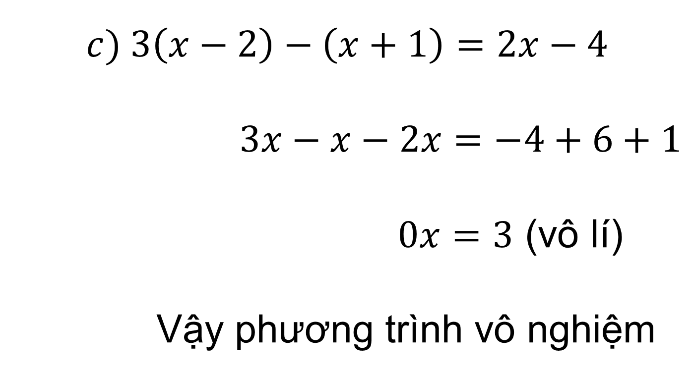
Bài 7.12 (SGK – tr.38)
Giải các phương trình sau:
$$a) x−3\left(2−x\right)=2x−4$$
Giải
$$b) \frac{1}{2}\left(x+5\right)−4=\frac{1}{3}\left(x−1\right)$$
$$c) 3\left(x−2\right)−\left(x+1\right)=2x−4$$
$3x−x−2x=−4+6+1$
$0x=3$ (vô lí)
Vậy phương trình vô nghiệm
$$c) 3\left(x−2\right)−\left(x+1\right)=2x−4$$
$$d) 3x−4=2\left(x−1\right)−\left(2−x\right)$$

Slide 25
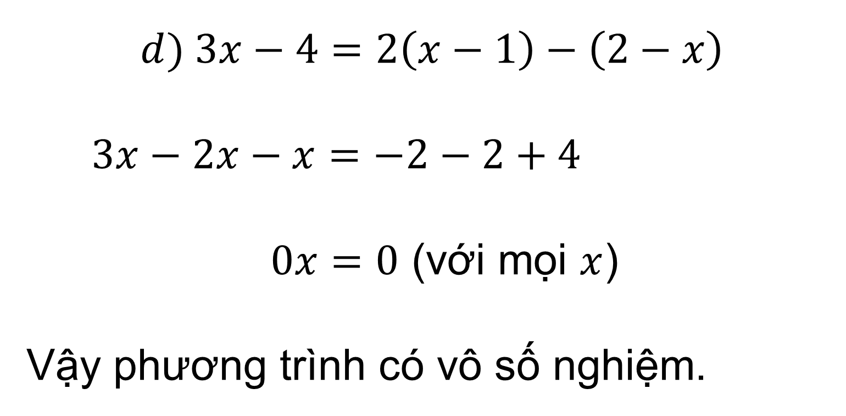
Bài 7.12 (SGK – tr.38)
Giải các phương trình sau:
$$a) x−3\left(2−x\right)=2x−4$$
Giải
$$b) \frac{1}{2}\left(x+5\right)−4=\frac{1}{3}\left(x−1\right)$$
$$d) 3x−4=2\left(x−1\right)−\left(2−x\right)$$
$3x−2x−x=−2−2+4$
$0x=0$ (với mọi $x$)
Vậy phương trình có vô số nghiệm.
$$c) 3\left(x−2\right)−\left(x+1\right)=2x−4$$
$$d) 3x−4=2\left(x−1\right)−\left(2−x\right)$$

Slide 26

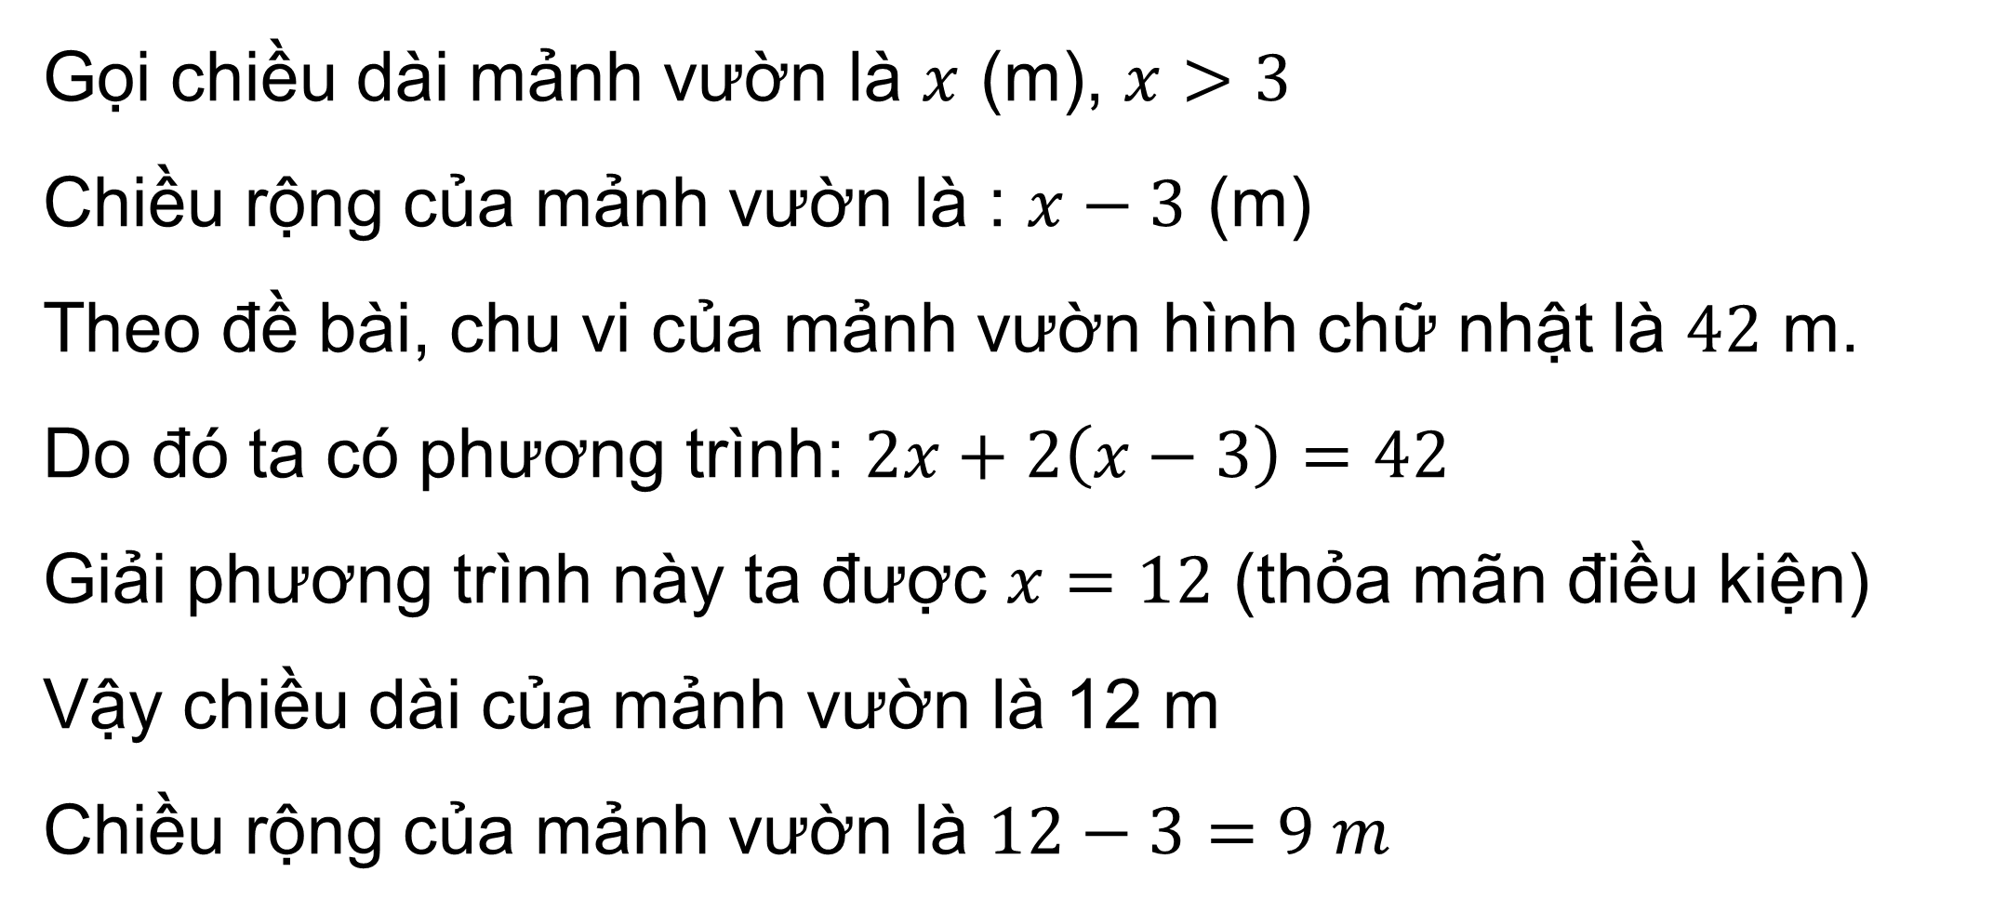
Bài 7.14 (SGK – tr.39) Chu vi của một mảnh vườn hình chữ nhật là 42m. Tìm chiều dài và chiều rộng của mảnh vườn, biết chiều rộng ngắn hơn chiều dài là 3m.
Giải
Gọi chiều dài mảnh vườn là $x$ (m), $x>3$
Chiều rộng của mảnh vườn là : $x−3$ (m)
Theo đề bài, chu vi của mảnh vườn hình chữ nhật là $42$ m.
Do đó ta có phương trình: $2x+2\left(x−3\right)=42$
Giải phương trình này ta được $x=12$ (thỏa mãn điều kiện)
Vậy chiều dài của mảnh vườn là 12 m
Chiều rộng của mảnh vườn là $12−3=9 m$

Slide 27
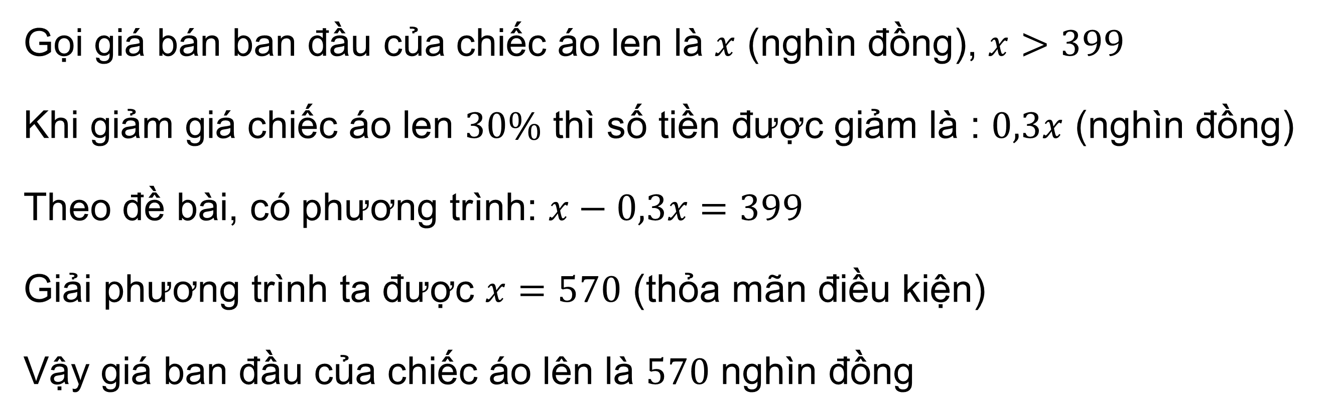
Bài 7.15 (SGK – tr.39) Một chiếc áo len sau khi giảm giá 30% được bán với giá 399 nghìn đồng. Hỏi giá ban đầu của chiếc áo len đó là bao nhiêu?
Giải
Gọi giá bán ban đầu của chiếc áo len là $x$ (nghìn đồng), $x>399$
Khi giảm giá chiếc áo len $30\%$ thì số tiền được giảm là : $0,3x$ (nghìn đồng)
Theo đề bài, có phương trình: $x−0,3x=399$
Giải phương trình ta được $x=570$ (thỏa mãn điều kiện)
Vậy giá ban đầu của chiếc áo lên là $570$ nghìn đồng

Slide 28
VẬN DỤNG

Slide 29

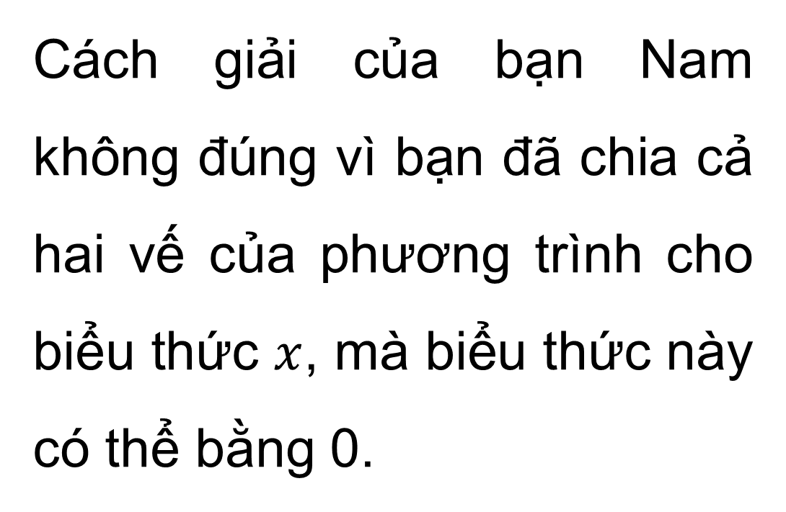
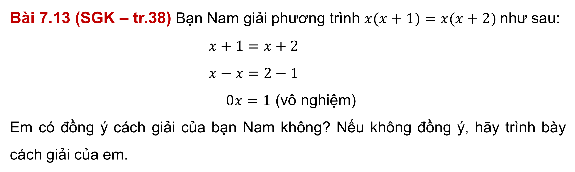
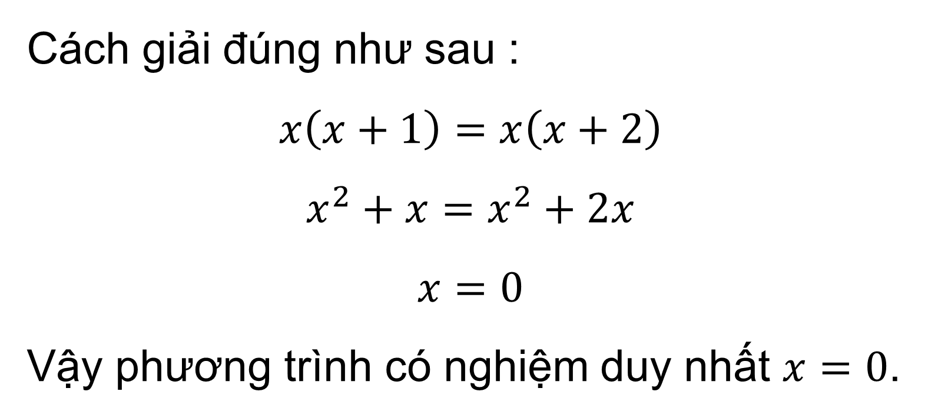
Bài 7.13 (SGK – tr.38) Bạn Nam giải phương trình $x(x+1)=x(x+2)$như sau:
$x+1=x+2$
$x−x=2−1$
$0x=1$ (vô nghiệm)
Em có đồng ý cách giải của bạn Nam không? Nếu không đồng ý, hãy trình bày cách giải của em.
Giải:
Cách giải của bạn Nam không đúng vì bạn đã chia cả hai vế của phương trình cho biểu thức $x$, mà biểu thức này có thể bằng 0.
Cách giải đúng như sau :
$$x\left(x+1\right)=x\left(x+2\right)$$
$$x^{2}+x=x^{2}+2x$$
$$x=0$$
Vậy phương trình có nghiệm duy nhất $x=0$.

Slide 30
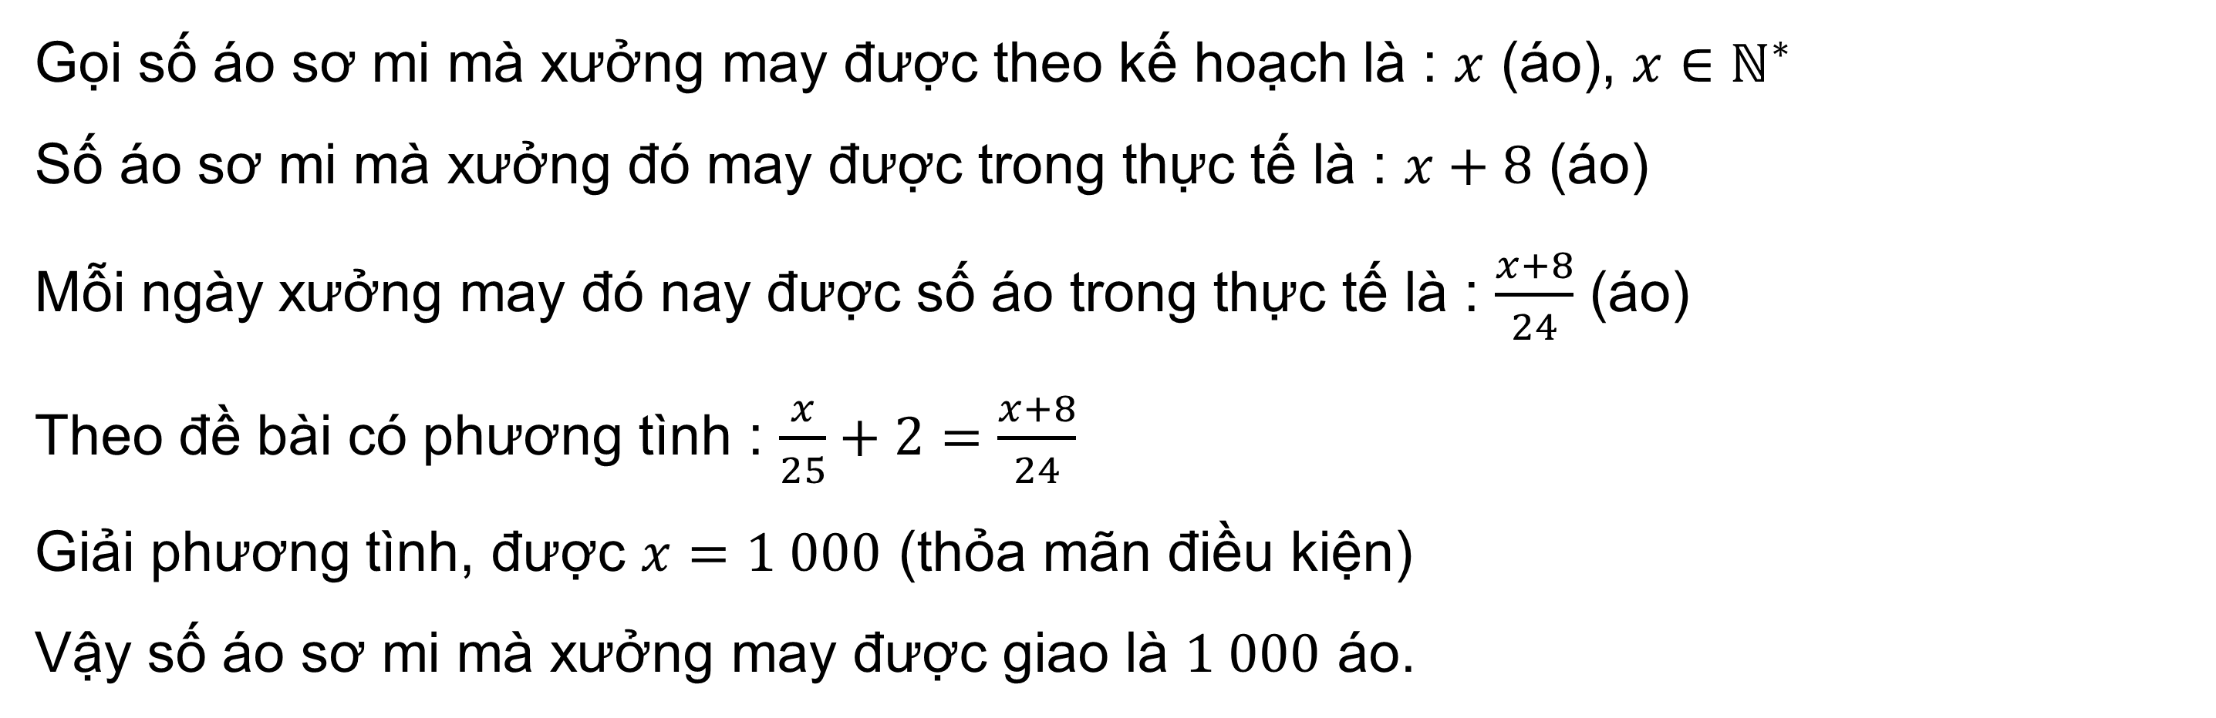
Bài 7.16 (SGK – tr.38) Một xưởng may áo sơ mi dự định hoàn thành kế hoạch trong 25 ngày. Nhưng mỗi ngày xưởng may đã vượt năng suất so với dự định là 2 áo nên đã hoàn thành sớm hơn 1 ngày và vượt kế hoạch được giao là 8 áo. Hỏi số áo sơ mi mà xưởng may được giao là bao nhiêu?
Giải
Gọi số áo sơ mi mà xưởng may được theo kế hoạch là : $x$ (áo), $x∈ℕ^{∗}$
Số áo sơ mi mà xưởng đó may được trong thực tế là : $x+8$ (áo)
Mỗi ngày xưởng may đó nay được số áo trong thực tế là : $\frac{x+8}{24}$ (áo)
Theo đề bài có phương tình : $\frac{x}{25}+2=\frac{x+8}{24}$
Giải phương tình, được $x=1 000$ (thỏa mãn điều kiện)
Vậy số áo sơ mi mà xưởng may được giao là $1 000$ áo.

Slide 31
Bài 7.17 (SGK – tr.38) Để khuyến khích tiết kiệm điện, giá điện sinh hoạt được tính theo kiểu lũy tiến, nghĩa là nếu người sử dụng càng dùng nhiều điện thì giá mỗi số điện (1kWh) càng tăng theo các mức như sau:
Mức 1: Tính cho số điện từ 0 đến 50
Mức 2: Tính cho số điện từ 51 đến 100, mỗi số điện đắt hơn 56 đồng so với mức 1
Mức 3: Tính cho số điện từ 101 đến 200, mỗi số điện đắt hơn 280 đồng so với mức 2.
...
Ngoài ra, người sử dụng còn phải trả thêm 10% thuế giá trị gia tăng (thuế VAT).
Tháng vừa qua, gia đình bạn Tuấn dùng hết 95 số điện và phải trả 178 123 đồng. Hỏi giá của mỗi số điện ở mức 1 là bao nhiêu?

Slide 32
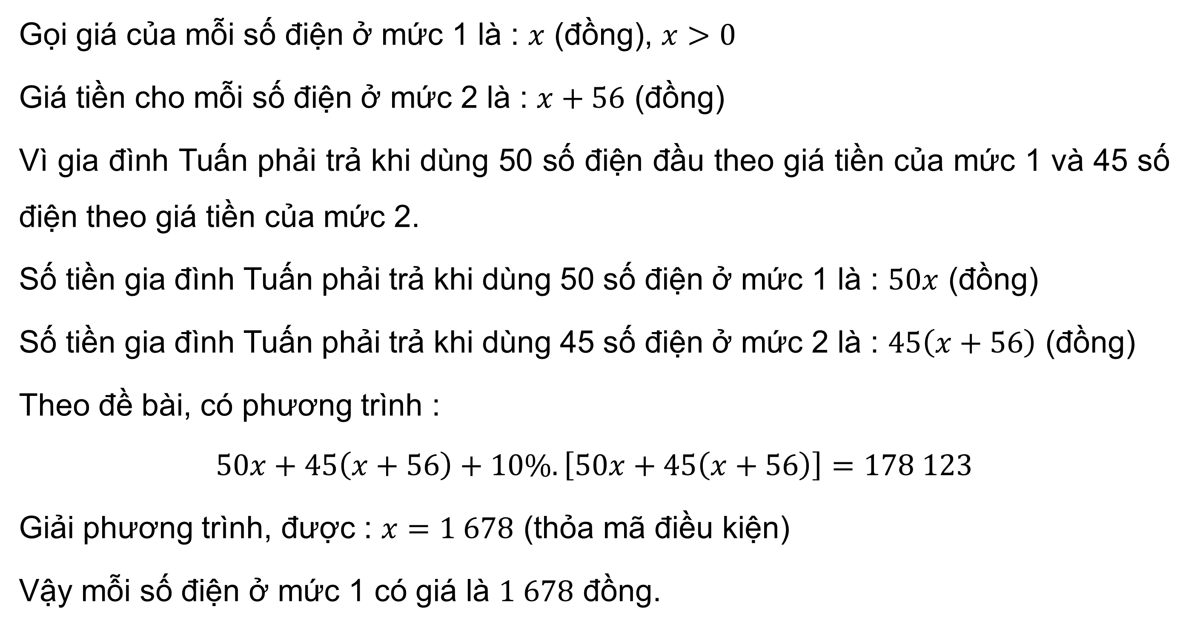
Giải
Gọi giá của mỗi số điện ở mức 1 là : $x$ (đồng), $x>0$
Giá tiền cho mỗi số điện ở mức 2 là : $x+56$ (đồng)
Vì gia đình Tuấn phải trả khi dùng 50 số điện đầu theo giá tiền của mức 1 và 45 số điện theo giá tiền của mức 2.
Số tiền gia đình Tuấn phải trả khi dùng 50 số điện ở mức 1 là : $50x$ (đồng)
Số tiền gia đình Tuấn phải trả khi dùng 45 số điện ở mức 2 là : $45\left(x+56\right)$ (đồng)
Theo đề bài, có phương trình :
$$50x+45\left(x+56\right)+10\%.\left[50x+45\left(x+56\right)\right]=178 123$$
Giải phương trình, được : $x=1 678$ (thỏa mã điều kiện)
Vậy mỗi số điện ở mức 1 có giá là $1 678$ đồng.

Slide 33


HƯỚNG DẪN VỀ NHÀ
Chuẩn bị bài mới Bài 27: Khái niệm hàm số và đồ thị hàm số
Ghi nhớ kiến thức trong bài
Hoàn thành các bài tập trong SBT

Slide 34


CẢM ƠN CÁC EM
ĐÃ THEO DÕI BÀI HỌC!

